Slide 1
03
Claude Code사용하기

Slide 2
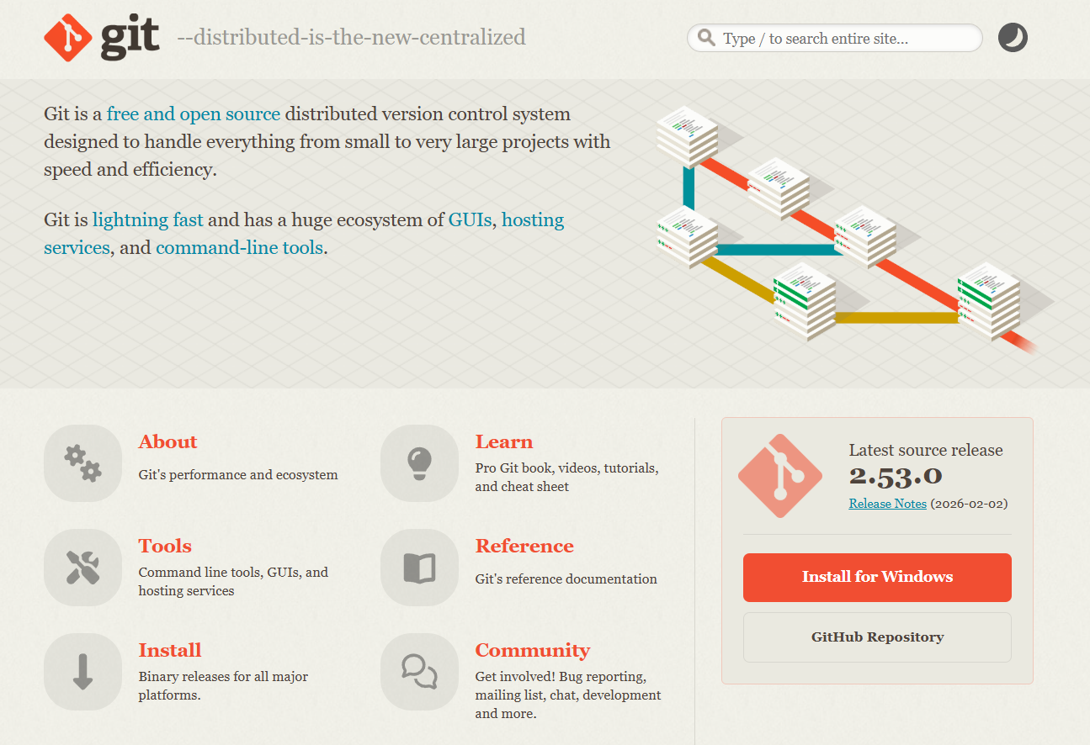
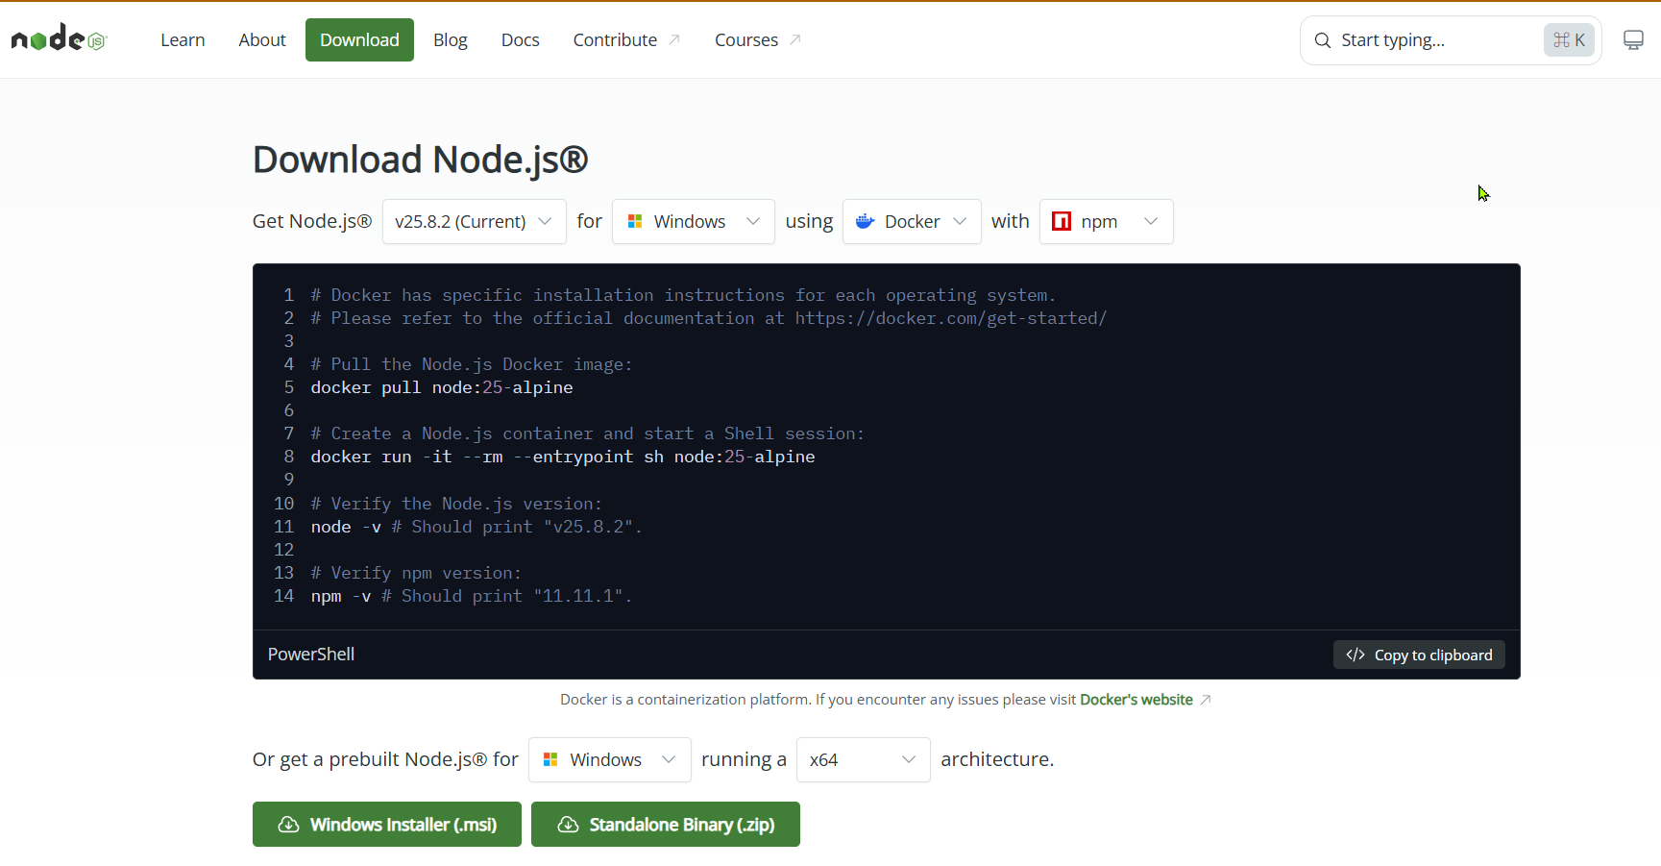
Claude Code
Claude Code와 Claude Desktop을 사용하기 위해서는 먼저 선행되야 하는 프로그램들이 있다.
Git을 설치하고, node.js를 설치해야 한다.
https://git-scm.com/ → Git을 받아서 설치한다.
Https://node.js → node.js를 받아서 설치한다.

Slide 3
Claude Code
다양한 설치가 가능한데 용도가 좀 다르다.
  Desktop앱: macOS/ Windows에서 GUI로 사용
  Terminal CLI: 터미널에서 claude명령어로 사용
  VS Code: IDE안에서 확장 프로그램으로 사용
  모바일앱: iOS, Android앱에서 작업을 시작하고 진행 상황을 확인
어떤 것을 사용해야 하나?
  개발이 목적: CLI설치 필수. Git연동과 자동화에 강하다.
  일반 업무가 목적: Desktop앱을 설치해서 사용한다．

Slide 4
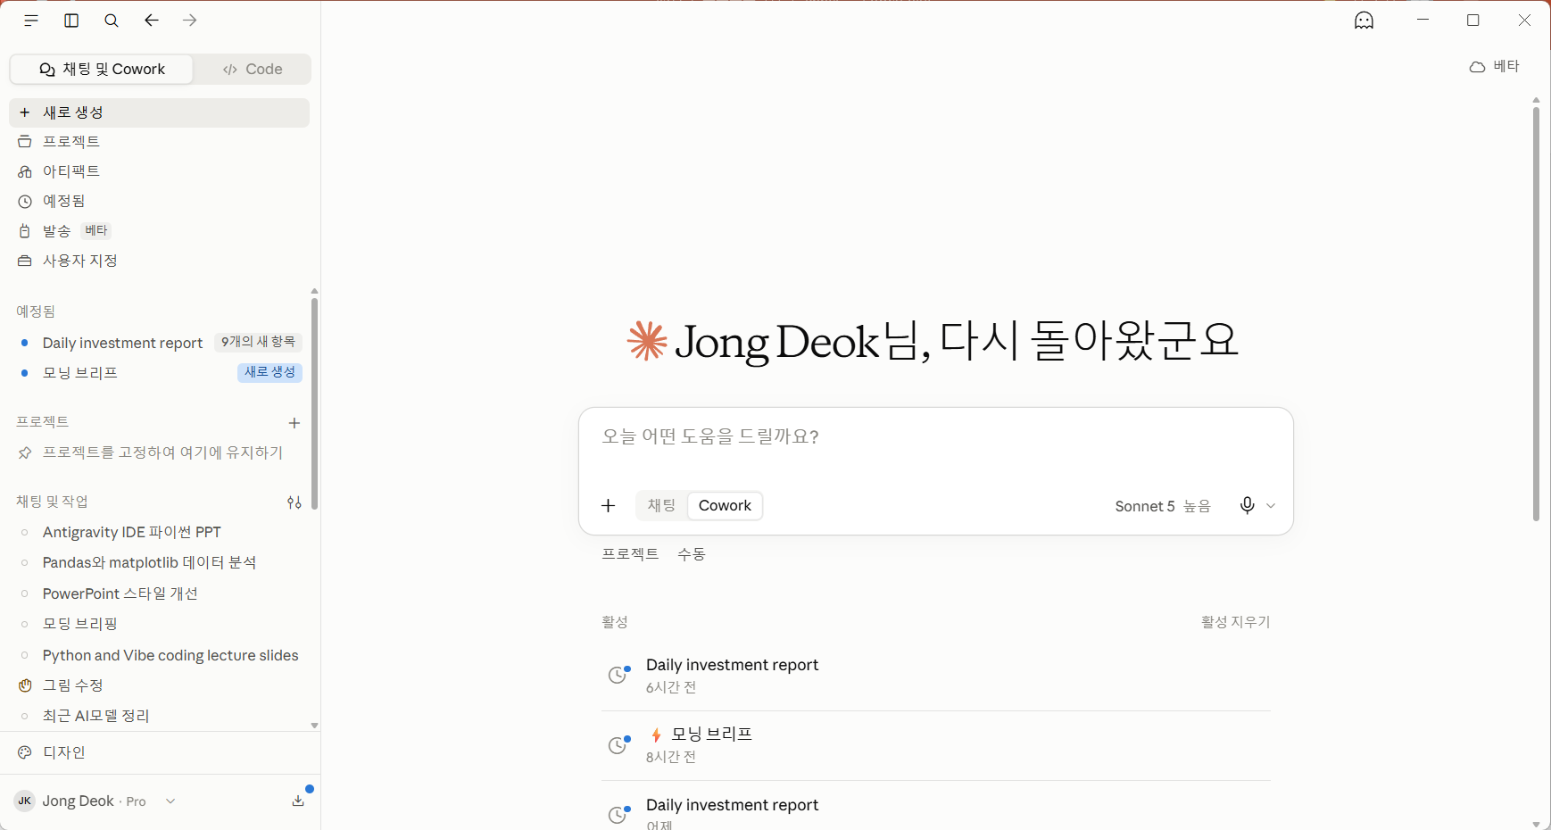
Claude Code
Claude Desktop에서 ２개의 탭은 어떤 차이가 있나?
  Chat: 질문, 브레임스토밍, 문서 초안등 일반 대화에 사용. 로컬 파일에 접근 못함
  Cowork: 긴 작업을 맡기면 클라우드에서 자율 수행. 다양한 자동화 작업이 가능하고 권한을 주면 로컬 파일에도 접근할 수 있다.
  Code: 내 프로젝트 폴더의 파일을 직접 읽고 수정과 변경을 확인한다. 로컬 파일에 직접 접근한다.

Slide 5
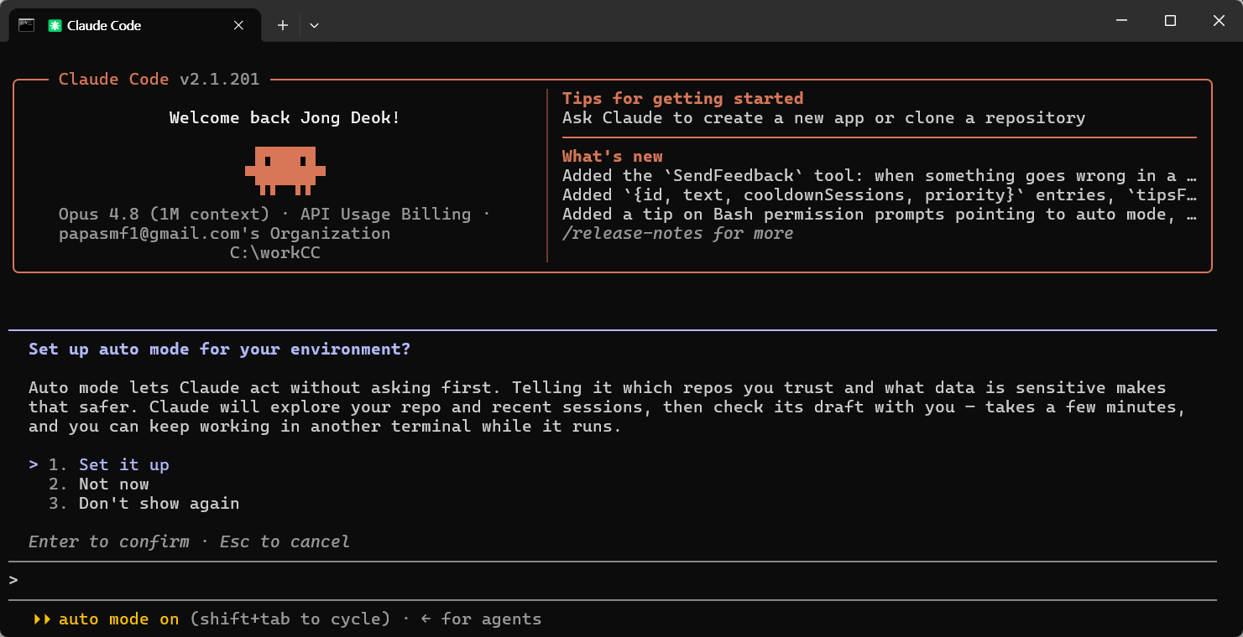
Claude Code
Claude Code는 CLI환경을 제공한다. 터미널에서 직접 명령어를 입력하는 형태

Slide 6
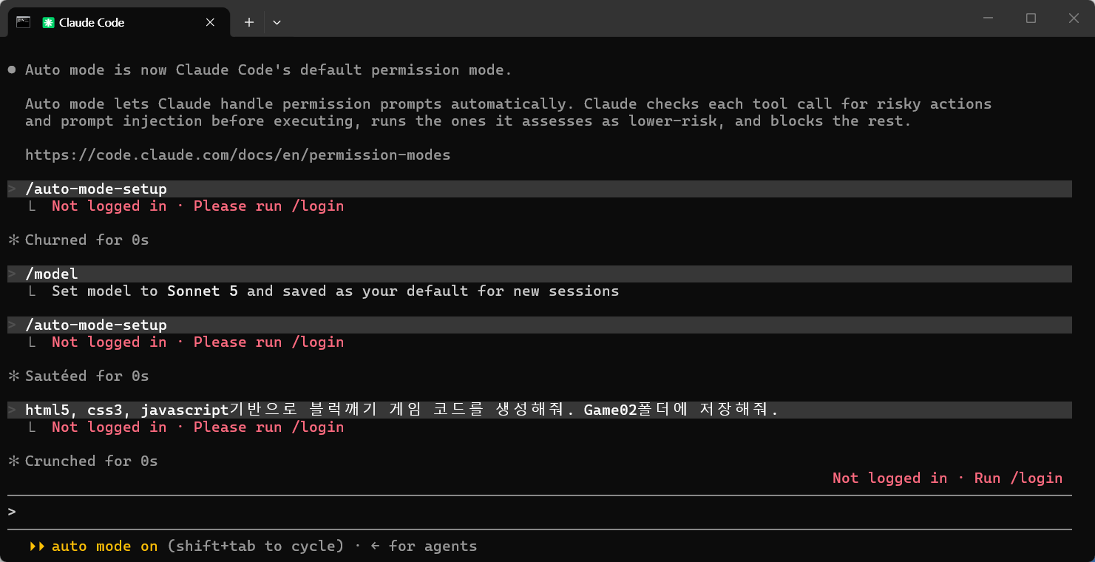
Claude Code
Claude Code는 CLI환경을 제공한다. 터미널에서 직접 명령어를 입력하는 형태인데 익숙해지면 어렵지 않게 작업할 수 있다.

Slide 7
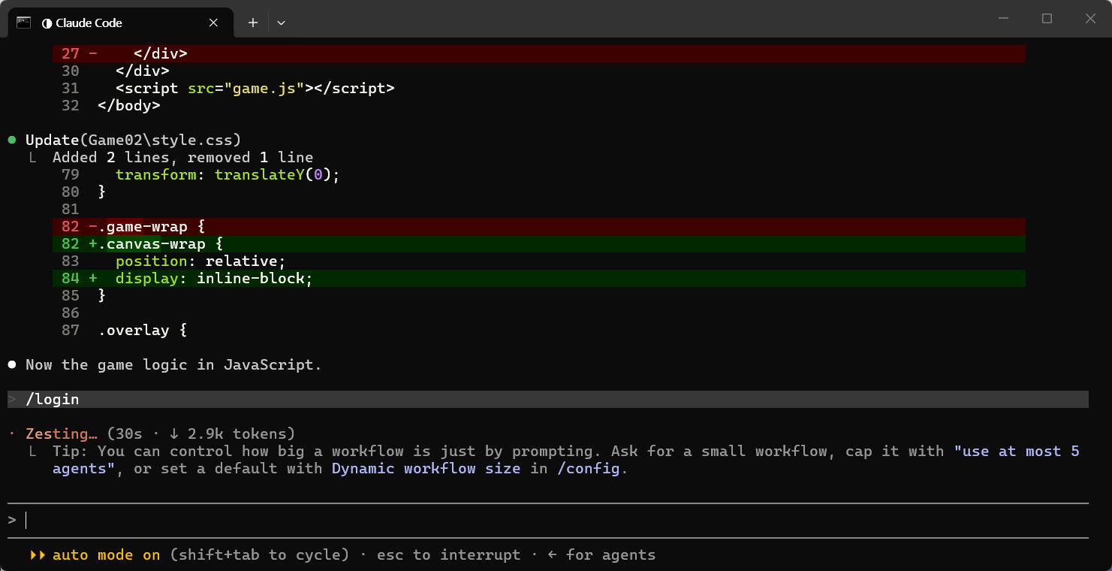
Claude Code
CLI상태에서 생성되는 코드를 살펴볼 수 있다.

Slide 8
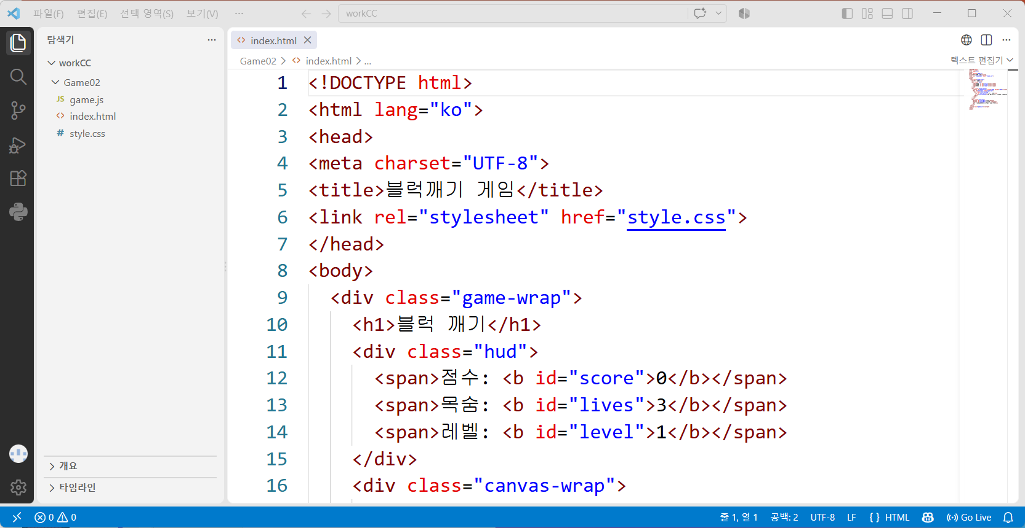
Claude Code
생성된 코드를 보는 경우에는 Visual Studio Code에서 폴더 열기를 해서 해당 폴더를 보면서 작업하면 된다.

Slide 9
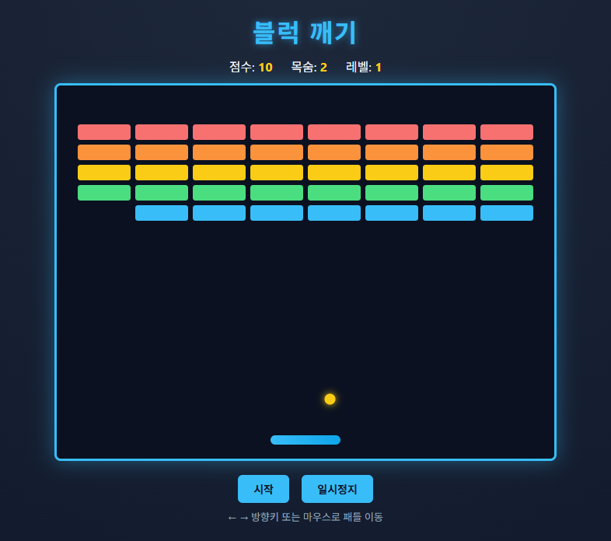
Claude Code
생성된 코드를 실행해 본다. 미리 Extension으로 설치한 “Live Server”를 사용해서 웹페이지를 실행한다.

Slide 10
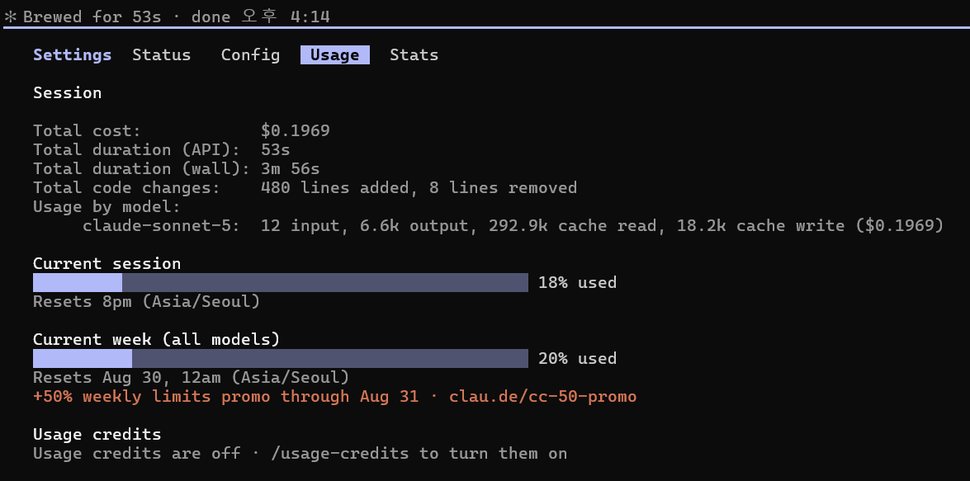
Claude Code
/명령어들을 내부에서 사용할 수 있다.
현재 토큰 사용량을 보고 싶은 경우에 /usage를 입력한다.

Slide 11
Claude Code
/init: 초기화 작업을 할 경우 사용한다.
/exit: 종료할 경우 사용한다.
/model: Fable, Opus, Sonnet, Haiku등을 변경할 수 있다.
/voice: 음성 입력 모드로 스페이스바를 길게 눌러 녹음한다.
/resume: 이전 세션 목록에서 선택하여 재개
/rename: 현재 세션에 이름 붙아기
/clear: 대화 이력 초기화
/compact: 대화를 핵심만 남기고 압축

Slide 12
Claude Code
Claude Code에서는 모델과 사고 깊이(effort)를 선택할 수 있다.
모델 선택:
  Fable 5: 가장 강력하지만 토큰 비용이 비싸다.
  Opus 5: 대부분의 복잡한 작업에 적당하다.
  Sonnet 5: 대부분의 일상적인 작업에 적당하다.
  Haiku 4.5: 가장 빠르게 처리하며, 간단한 작업에 적당하다.
Effort:
  low
  medium
  high
  xhigh
  max
  ultracode

Slide 13
Claude Code
컨텍스트 관리: 한번에 처리할 수 있는 대화량에는 한계가 있다. 이것을 “컨텍스트 윈도우＂라고 부른다.
1,000,000 토큰은 A4용지로 1500장정도의 분량이다. 장편소설 1권(300~400페이지)이라면, 4~5권분량을 한번에 넣을 수 있는 수준이다.
그런데 입력 데이터도 포함되고, 출력 데이터도 포함되기 때문에 조심해야 한다.
  시스템 프롬프트
  CLAUDE.md파일
  환경정보, MCP도구목록
/clear: 이전 대화를 삭제한다.
/compact: 긴 작업 도중 컨텍스트가 많이 쌓였지만 아직 같은 작업을 이어가야 할 때 사용한다.

Slide 14
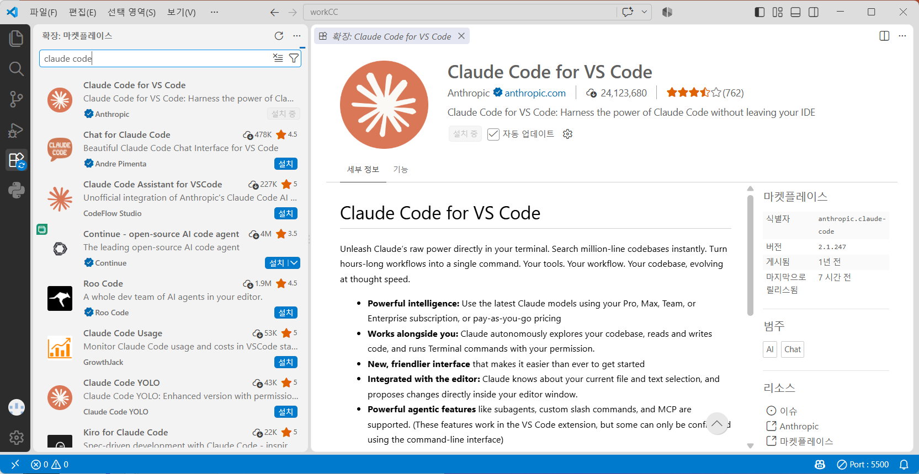
Claude Code
통합툴과 같이 사용해도 된다. VS Code IDE + Claude Code형태로도 사용할 수 있다.
편집기로 VS Code를 사용하면서, LLM엔진은 Claude Code를 사용한다.

Slide 15
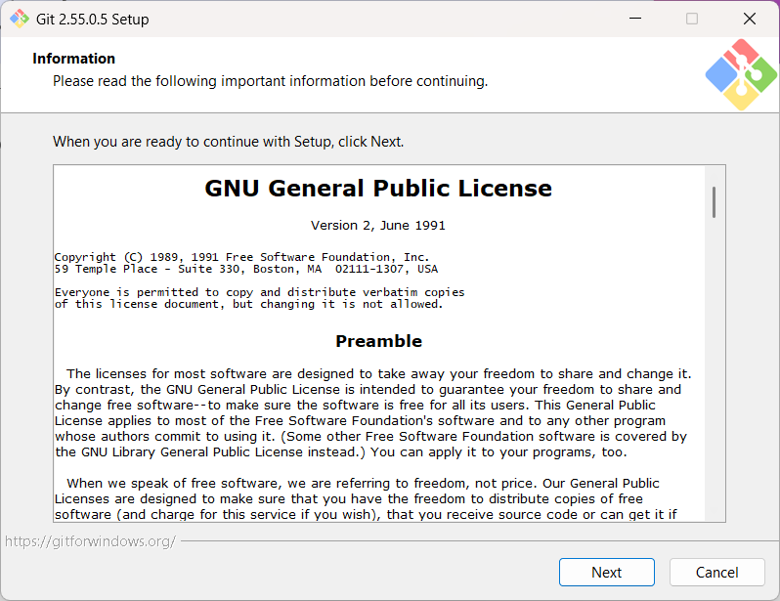
Ｇｉｔ과 ＧｉｔＨｕｂ
깃을 설치한다．
  https://git-scm.com/
기본값을 선택해서 설치한다．

Slide 16
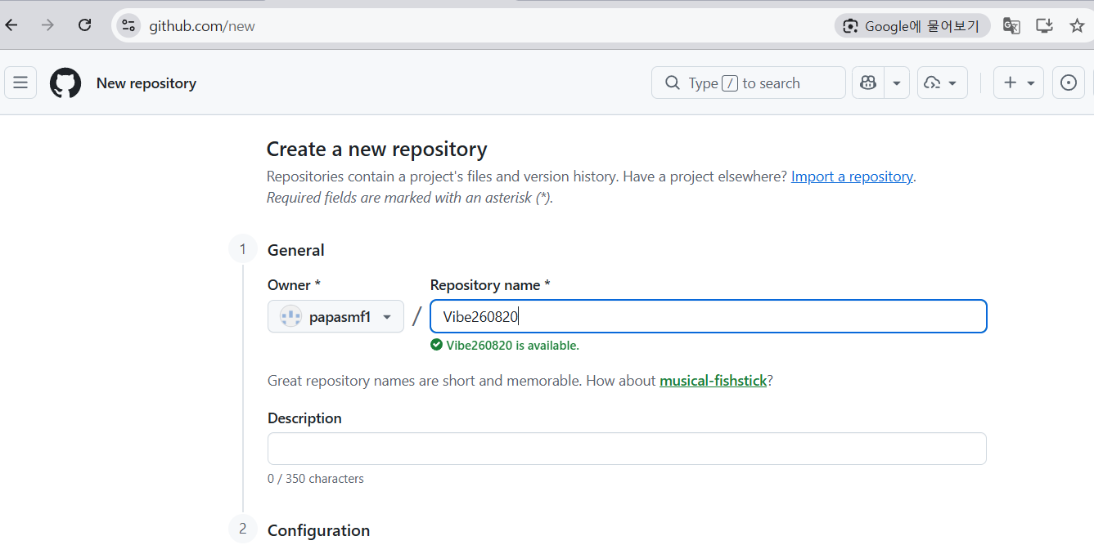
Ｇｉｔ과 ＧｉｔＨｕｂ
https://github.com/ 에 회원가입을 한다．
새로운 저장소（ｒｅｐｏｓｉｔｏｒｙ）를 생성한다．

Slide 17
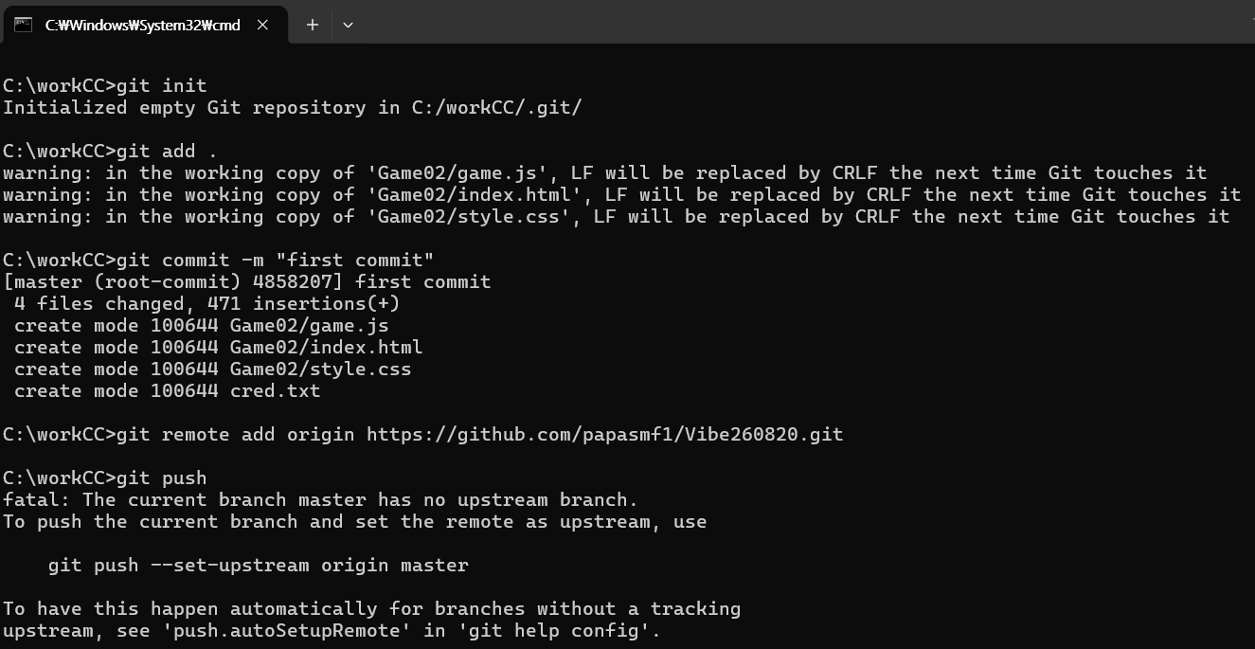
Ｇｉｔ과 ＧｉｔＨｕｂ
아래의 내용을 그대로 복사해서 한줄씩 실행한다．
git init
git add ．
git commit -m "first commit"
git remote add origin https://github.com/papasmf1/Vibe260820.git
git push

Slide 18
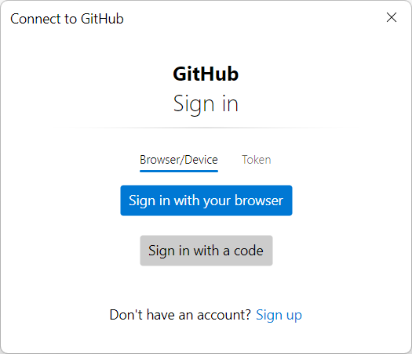
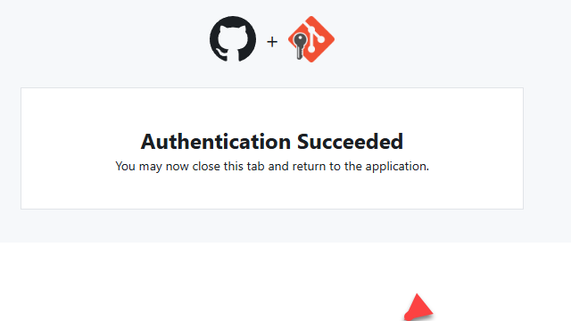
Ｇｉｔ과 ＧｉｔＨｕｂ
인증을 한번 통과해야 한다.
  git push --set-upstream origin master
아래의 화면에서 “Sign in with your browser”를 클릭해서 인증을 한번 통과해야 한다.

Slide 19
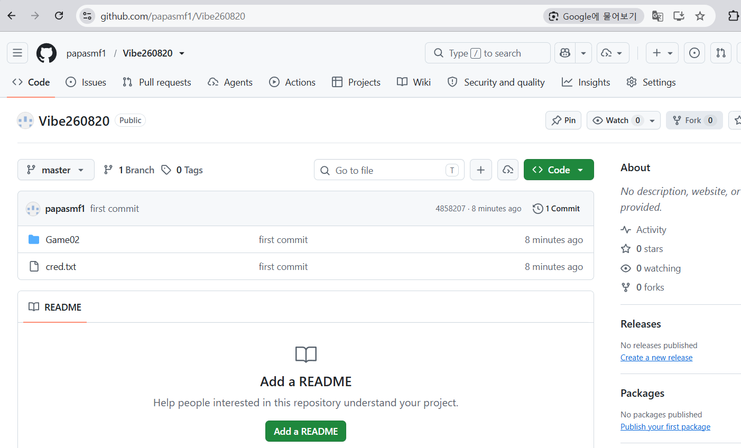
Ｇｉｔ과 ＧｉｔＨｕｂ
GitHub웹사이트에서 위의 주소(URL)을 클릭해서 파일이 업로드되어 있는 것을 확인한다.

Slide 20
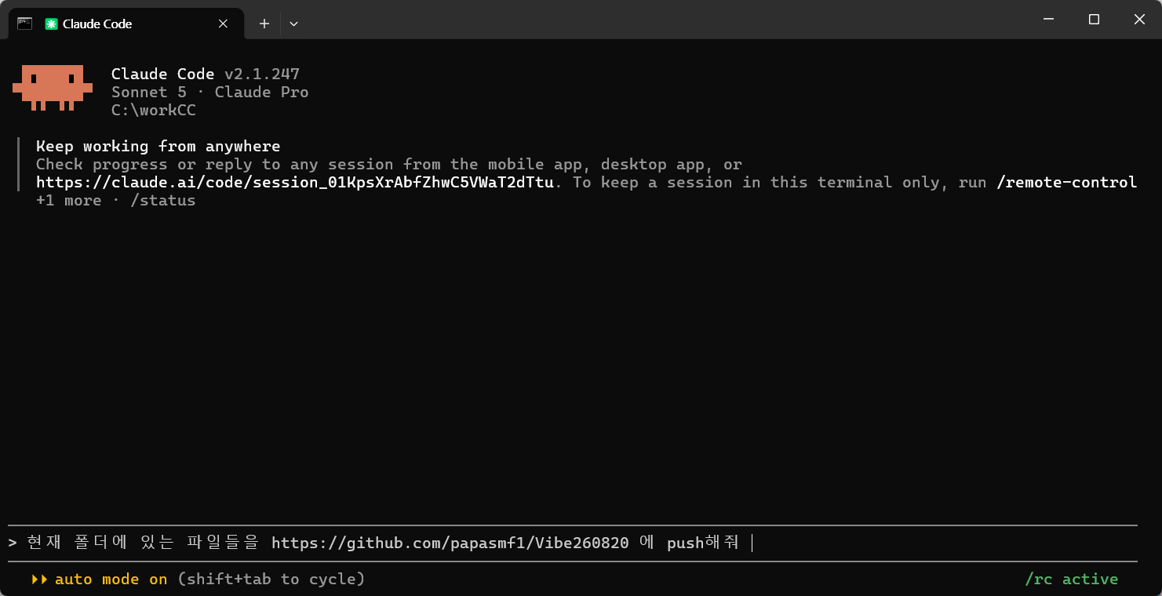
Ｇｉｔ과 ＧｉｔＨｕｂ
Claude Code에서 다음과 같이 입력한다.
  현재 폴더에 있는 파일들을 https://github.com/papasmf1/Vibe260820 에 push해줘

Slide 21
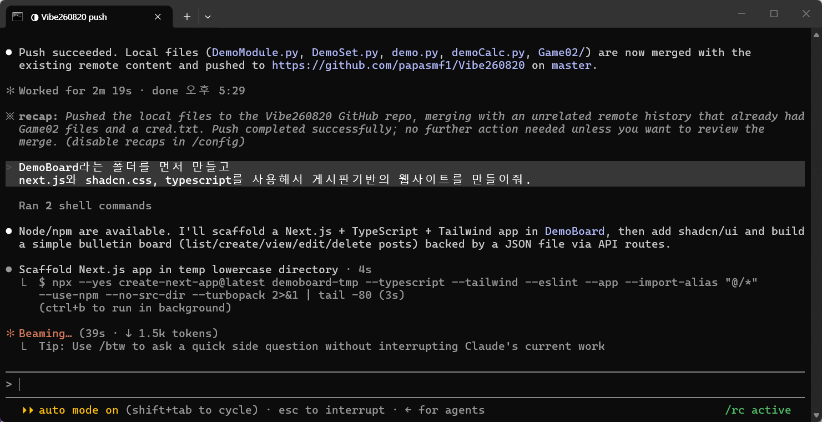
게시판 웹사이트 만들기
게시판 웹사이트를 하나 만들고 깃허브에 배포한다.
  DemoBoard라는 폴더를 먼저 만들고
  next.js와 shadcn.css, typescript를 사용해서 게시판기반의 웹사이트를 만들어줘.

Slide 22
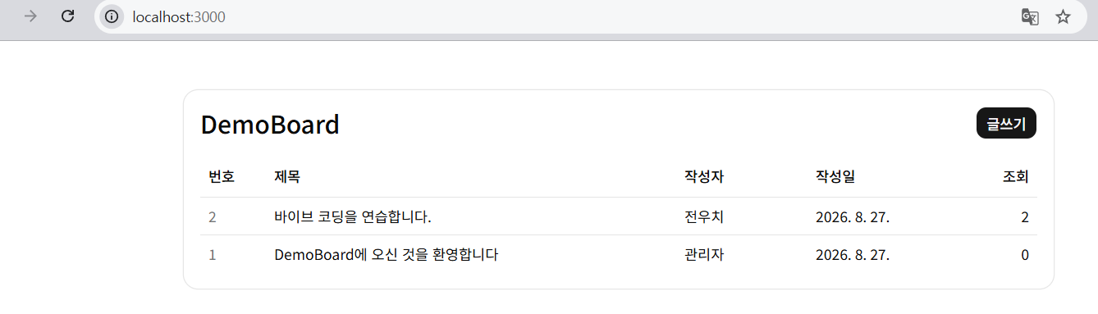
게시판 웹사이트 만들기
간단한 게시판이 완성된 것을 확인한다.
  웹사이트를 실행해줘

Slide 23
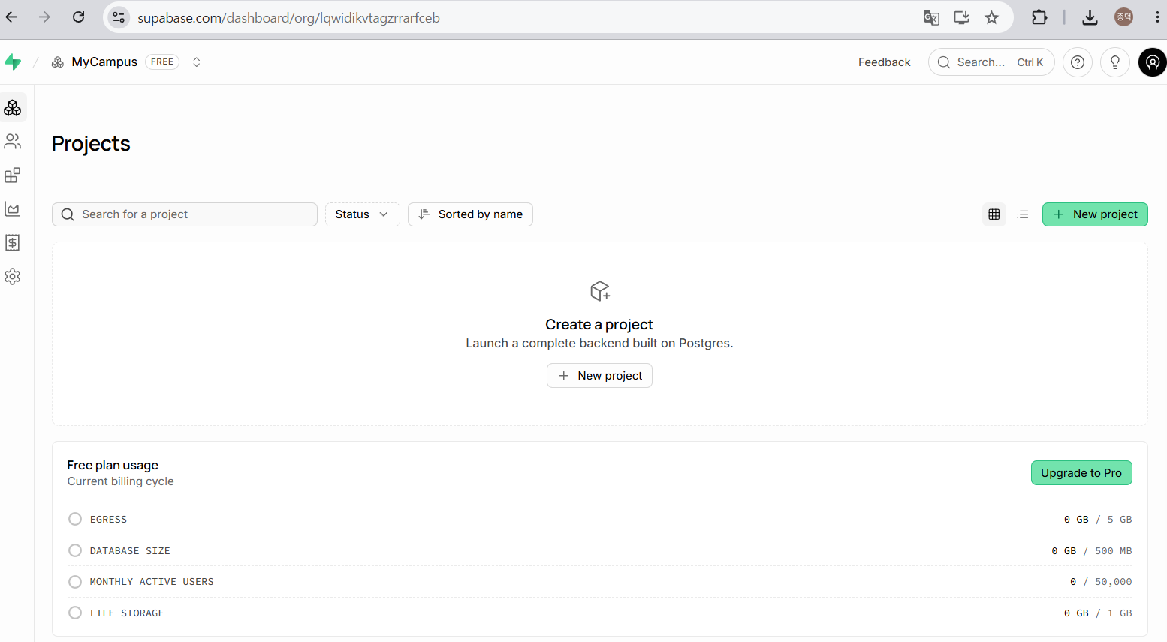
게시판 웹사이트 만들기
데이터베이스를 사용하도록 변경한다. 깃허브와 연동되는 계정으로 supabase.com에 접속한다. 이 작업을 하는 이유는 데이터베이스 서버를 사용하기 위함이다.

Slide 24
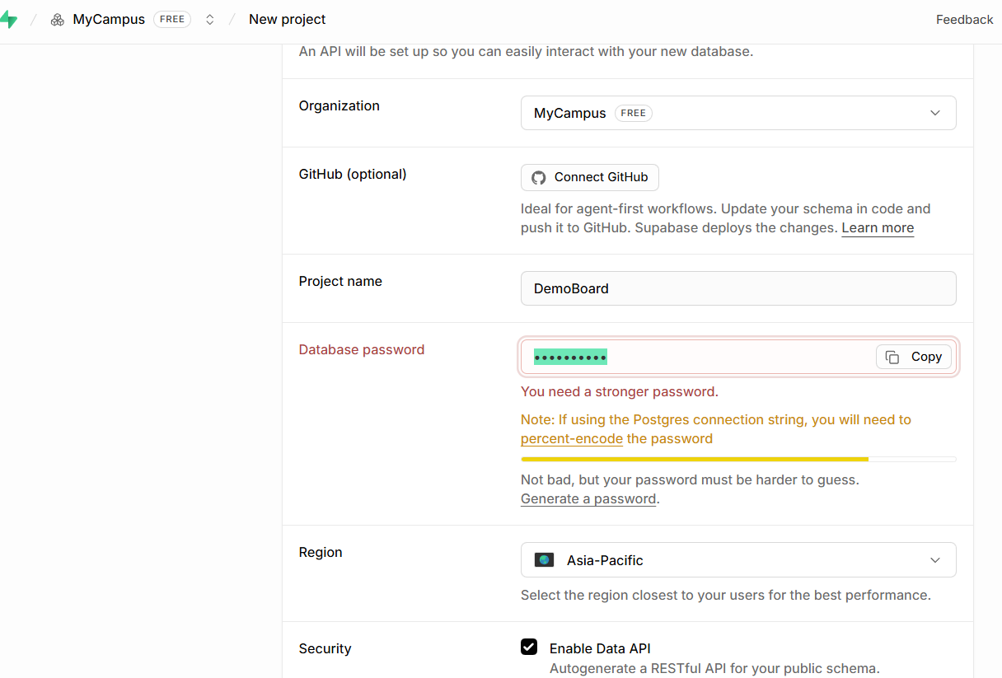
게시판 웹사이트 만들기
supabase에서 조직을 생성한 후에 “New Project”를 클릭해서 프로젝트를 하나 생성한다.

Slide 25
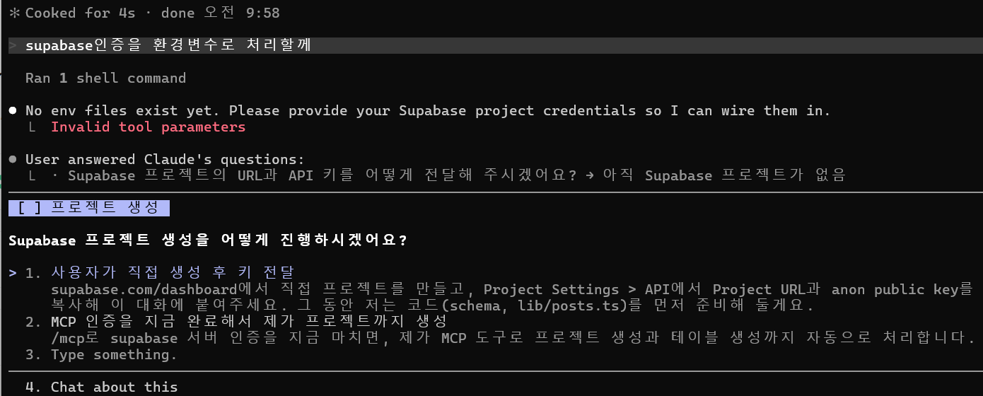
게시판 웹사이트 만들기
사용자가 직접 프로젝트를 만들고 키와 환경변수를 전달하도록 한다.

Slide 26
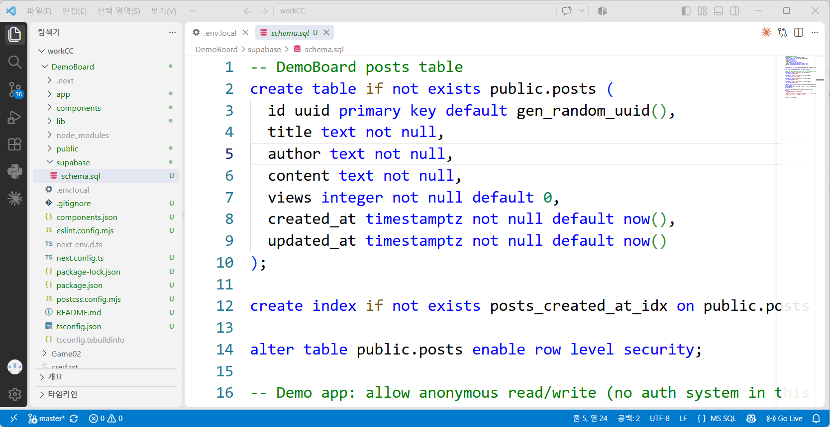
게시판 웹사이트 만들기
supabase폴더에 있는 schema.sql을 supabase에서 실행한다.

Slide 27
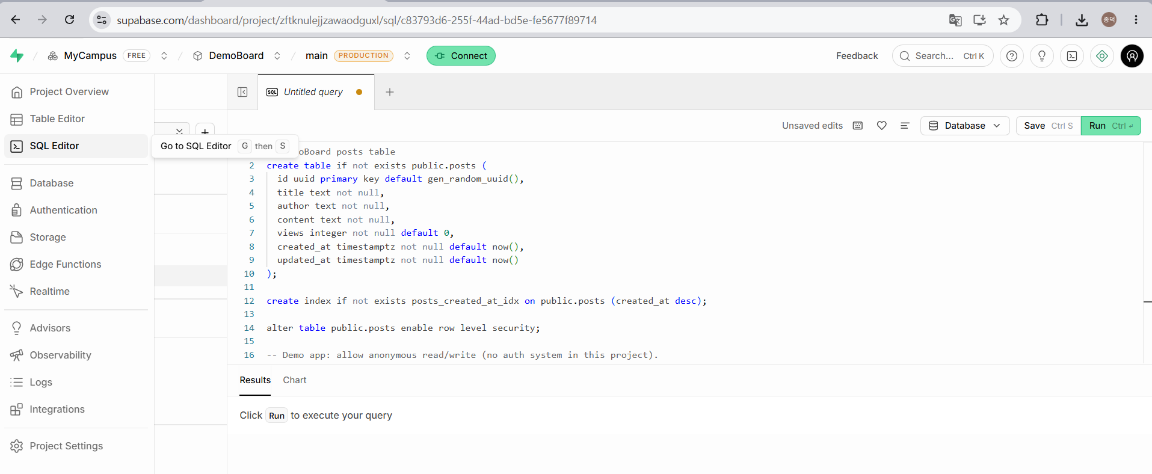
게시판 웹사이트 만들기
supabase.com에서 “SQL Editor”를 오픈해서 SQL구문을 복사한 후에 “Run”버튼을 클릭한다.

Slide 28
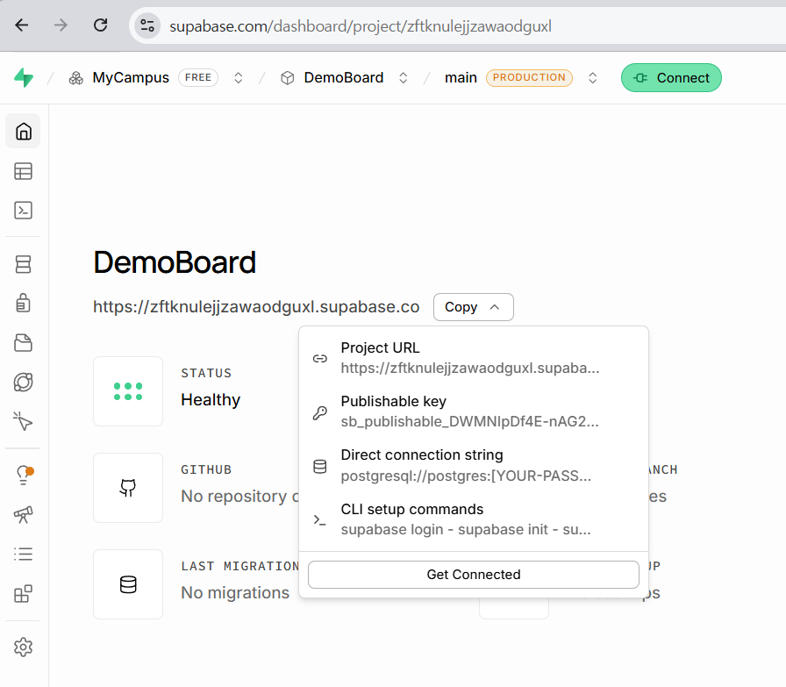
게시판 웹사이트 만들기
환경변수를 복수하기 위해서 DemoBoard의 “Copy”버튼에서 “Get Connected”를 클릭한다.

Slide 29
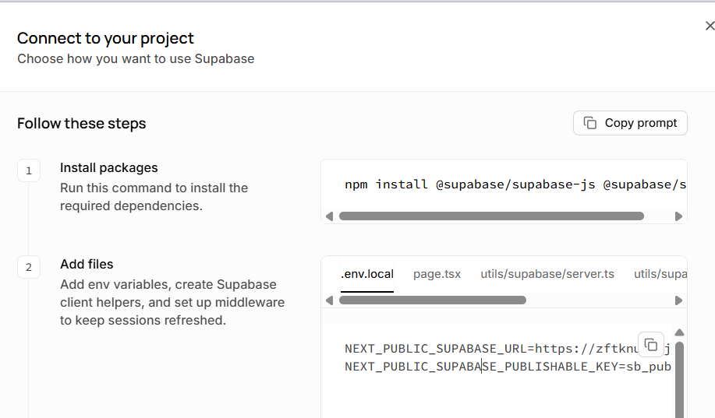
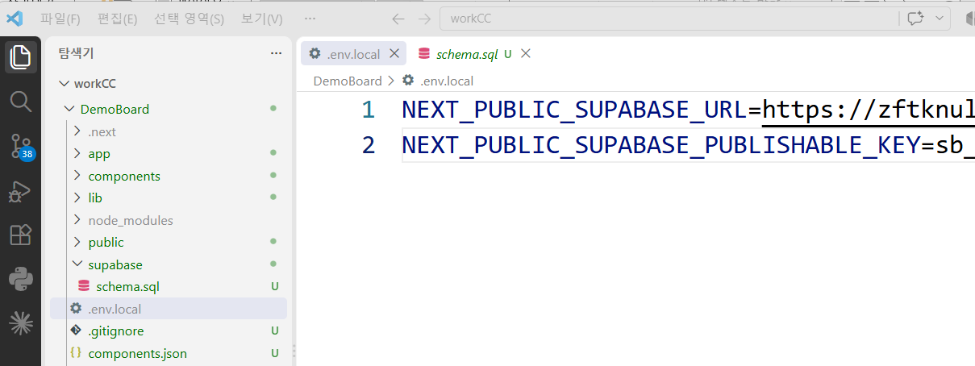
게시판 웹사이트 만들기
Framework 하단에 있는 .env.local의 내용을 복사해서 키와 환경변수를 등록하면 된다.

Slide 30
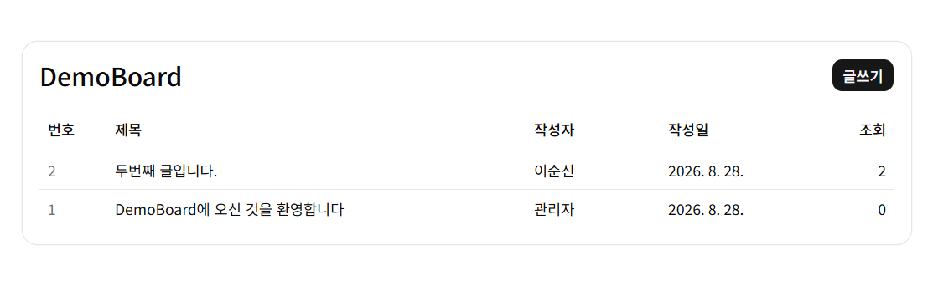
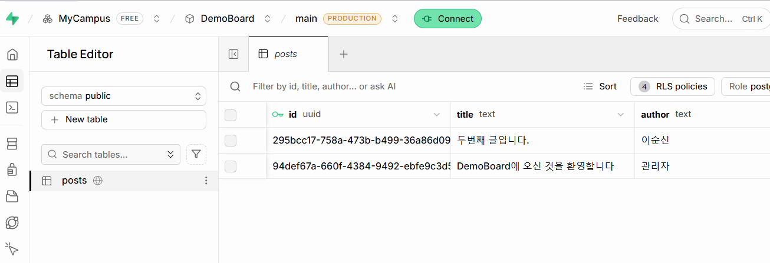
게시판 웹사이트 만들기
연습용 글을 작성하면, supabase.com의 Table Editor에서 posts라는 테이블에 저장된 것을 확인할 수 있다.

Slide 31
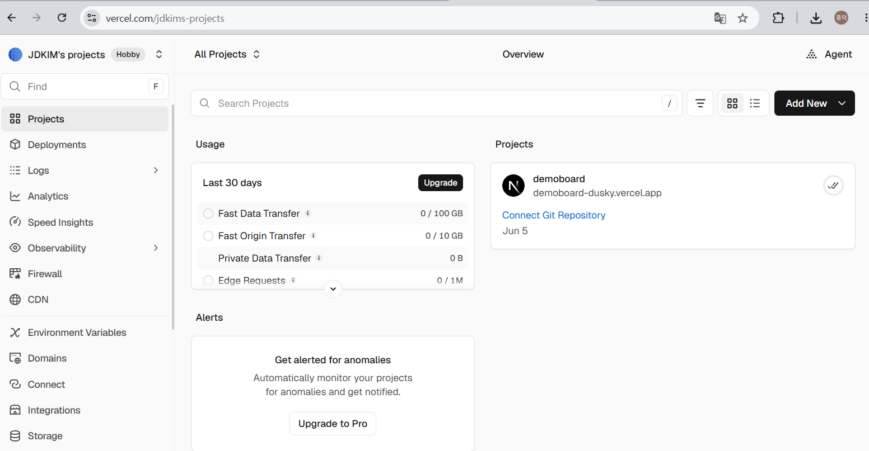
게시판 웹사이트 만들기
vercel.com으로 배포해서 외부에서 누구나 접속할 수 있도록 게시판을 배포한다.
  vercel.com으로 배포해줘

Slide 32
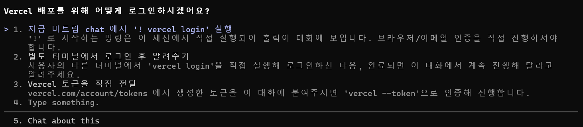
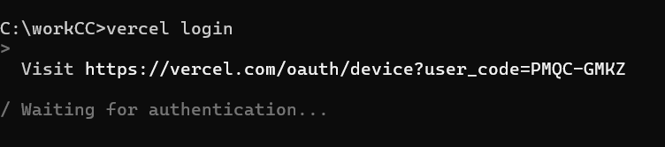
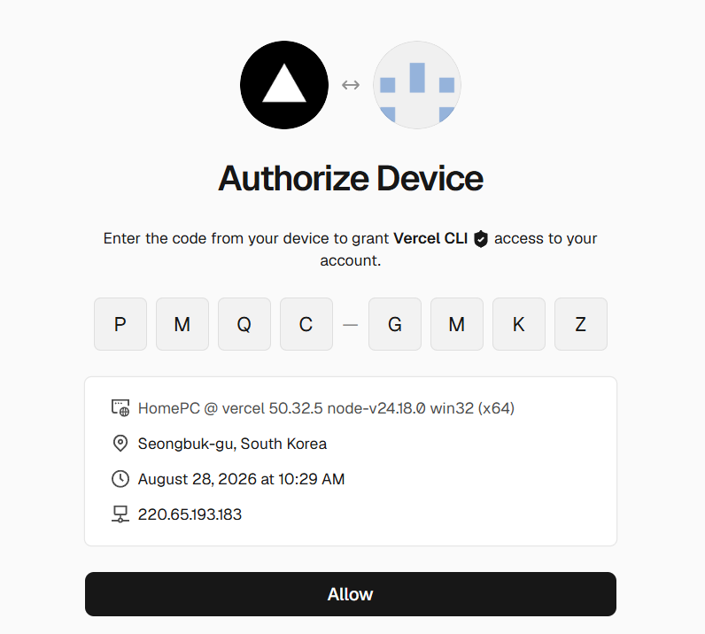
게시판 웹사이트 만들기
로그인을 해서 정보를 넘겨주어야 한다.

Slide 33
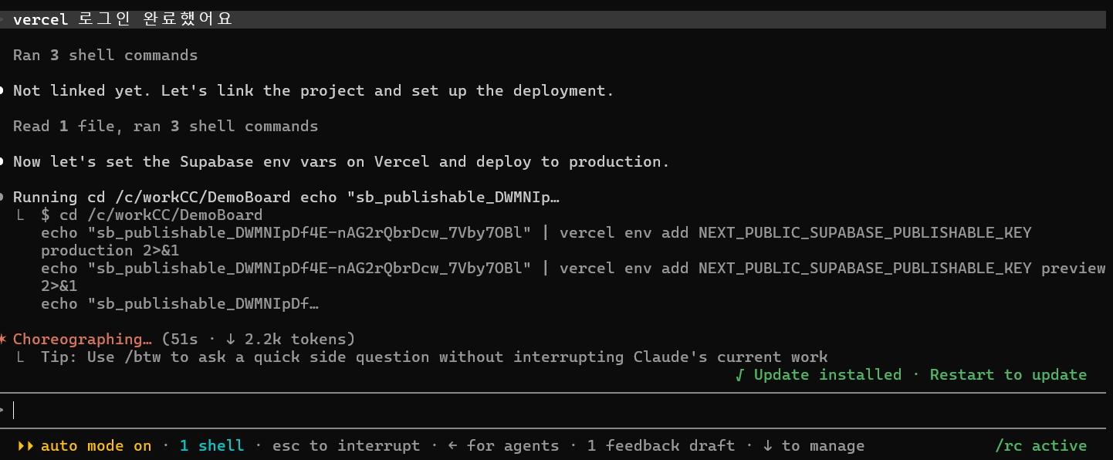
게시판 웹사이트 만들기
게시판 기반의 웹앱에 배포된 것을 확인할 수 있다.

Slide 34
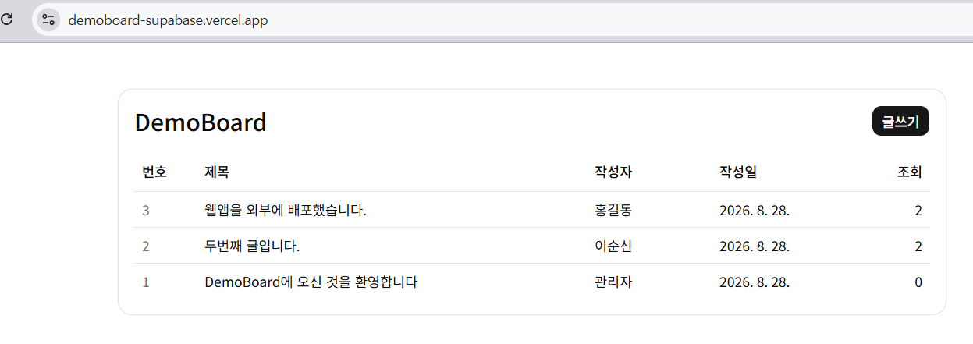
게시판 웹사이트 만들기
https://localhost:300이 아닌 외부 주소로 접속이 가능한 것을 확인할 수 있다.

Slide 35
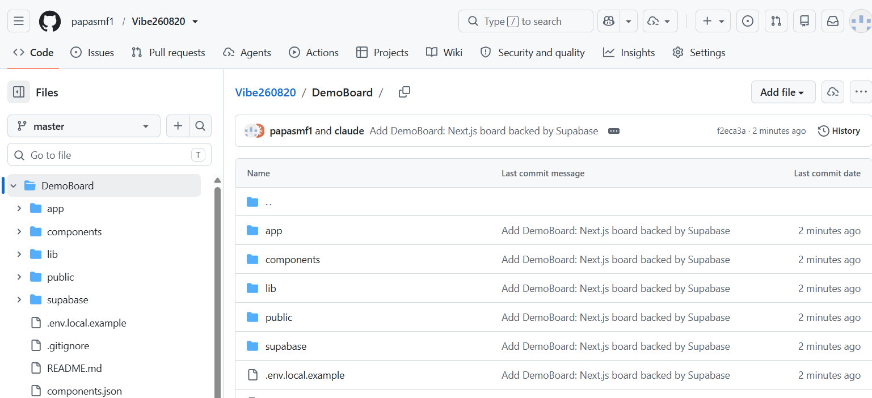
게시판 웹사이트 만들기
커밋을 하고 푸시해달라고 하면 바로 커밋되고 깃허브로 전송된다.
  커밋하고 푸시해줘

Slide 36
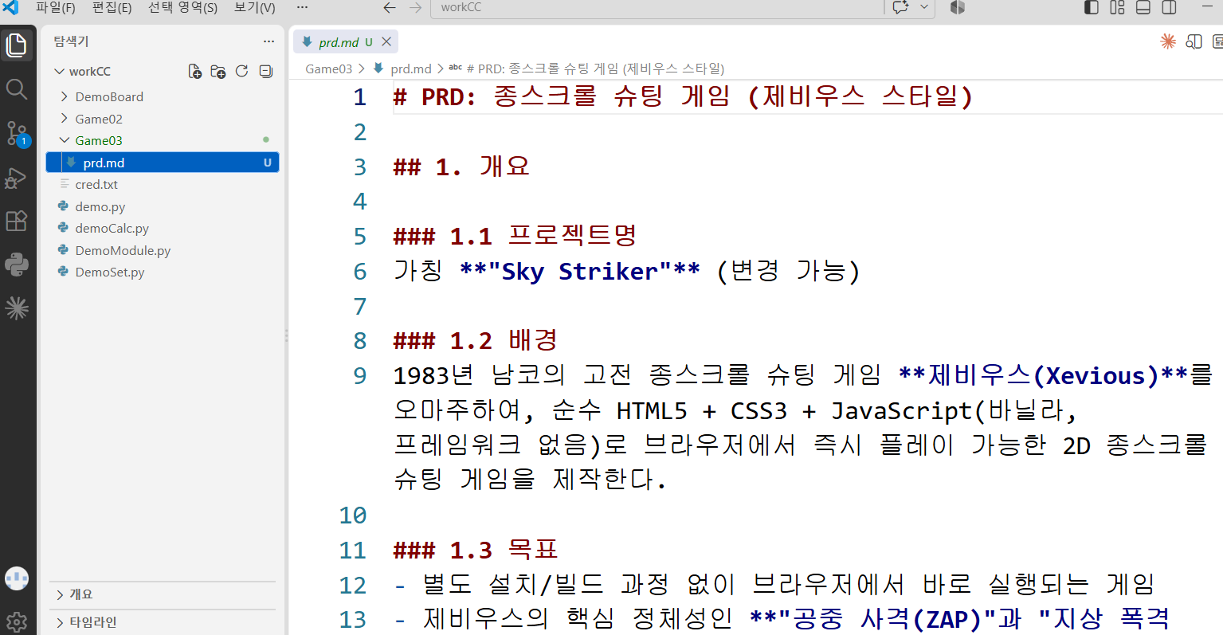
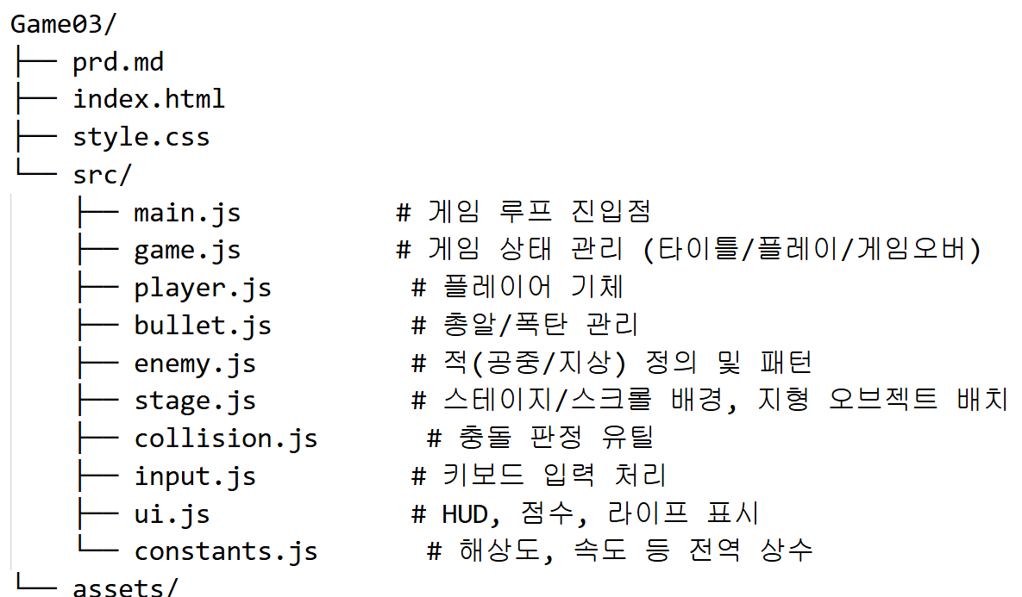
게임만들기
아래와 같이 진행하면 ＰＲＤ．ｍｄ， ＴＲＤ．ｍｄ파일을 먼저 생성하고 디테일하게 검토를 한 이후에 개발을 진행할 수 있다．
  html5, css3, javascript를 사용해서 제비우스처럼 종스크롤되는 게임을 생성하려고 하는데 game0３폴더를 먼저 만들고 prd.md를 먼저 생성해줘
  그대로 생성해줘

Slide 37
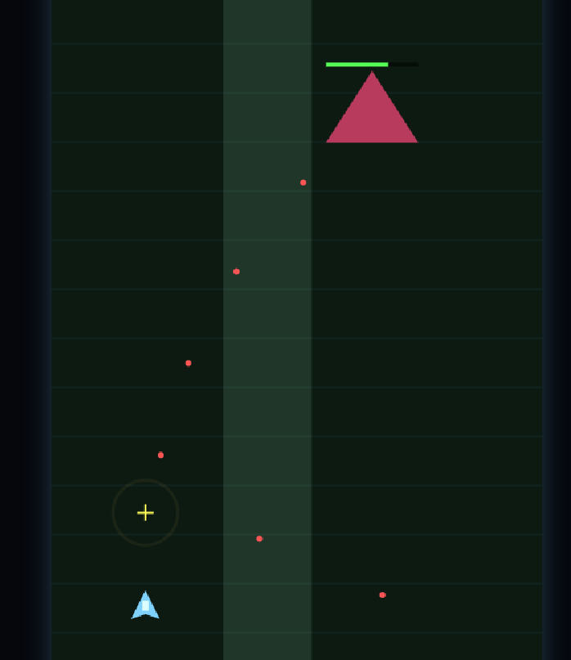
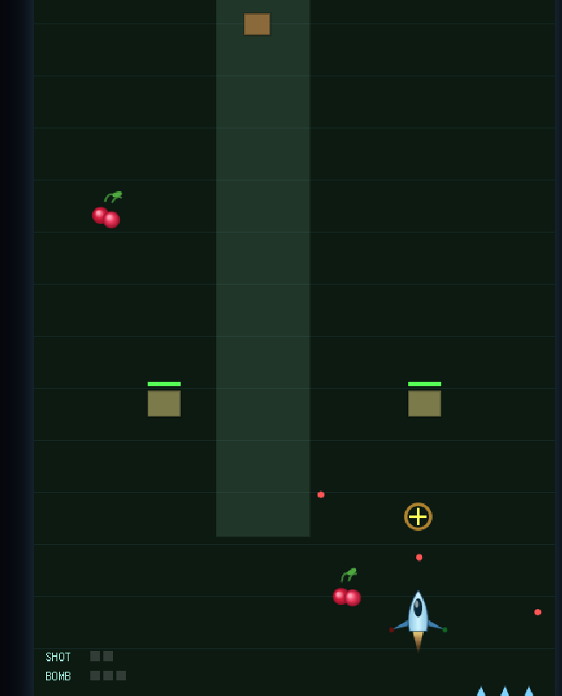
크롤링앱 만들기
간단한 제비우스 게임이 생성됨.
  적기는 과일형태로, 내 비행기는 좀 더 멋지게 구현해줘.
  아이템을 먹으면 파워업되도록 수정해줘.

Slide 38
크롤링앱 만들기
파이썬으로 크롤링앱을 생성해본다．
  https://search.naver.com/search.naver?where=nexearch&sm=top_hty&fbm=0&ie=utf8&query=%EB%B0%98%EB%8F%84%EC%B2%B4&ackey=6zjfxkkq
  파이썬에서 BeautifulSoup4를 사용해서 위의 URL주소를 사용해서 신문기사의 내용을 크롤링하는 코드를 생성해줘
  파이썬의 PyQt6를 사용해서 GUI형태의 앱으로 코드를 수정해줘
  엑셀 파일로 저장할 수 있는 기능을 추가해줘
  파이썬에서 실행파일로 만들어서 배포하기

Slide 39
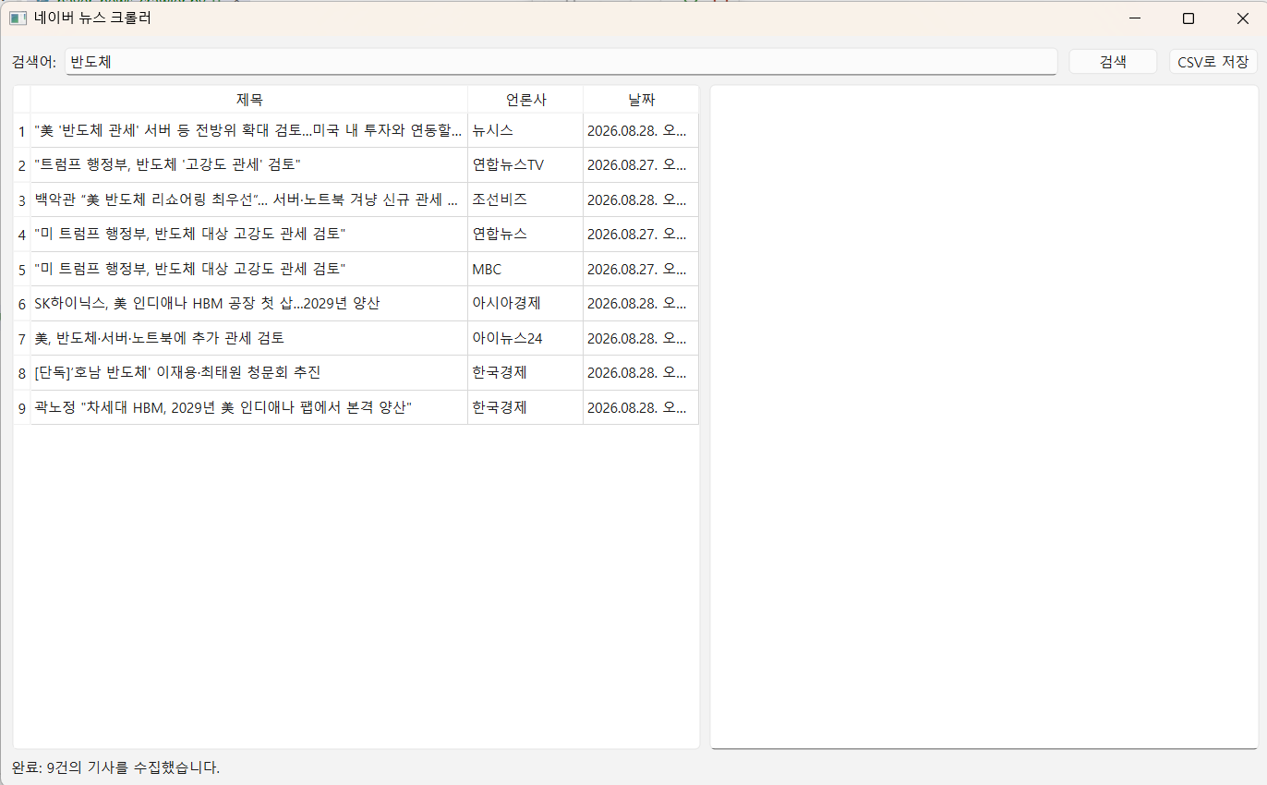
크롤링앱 만들기
파이썬으로 크롤링앱을 생성해본다．

Slide 40
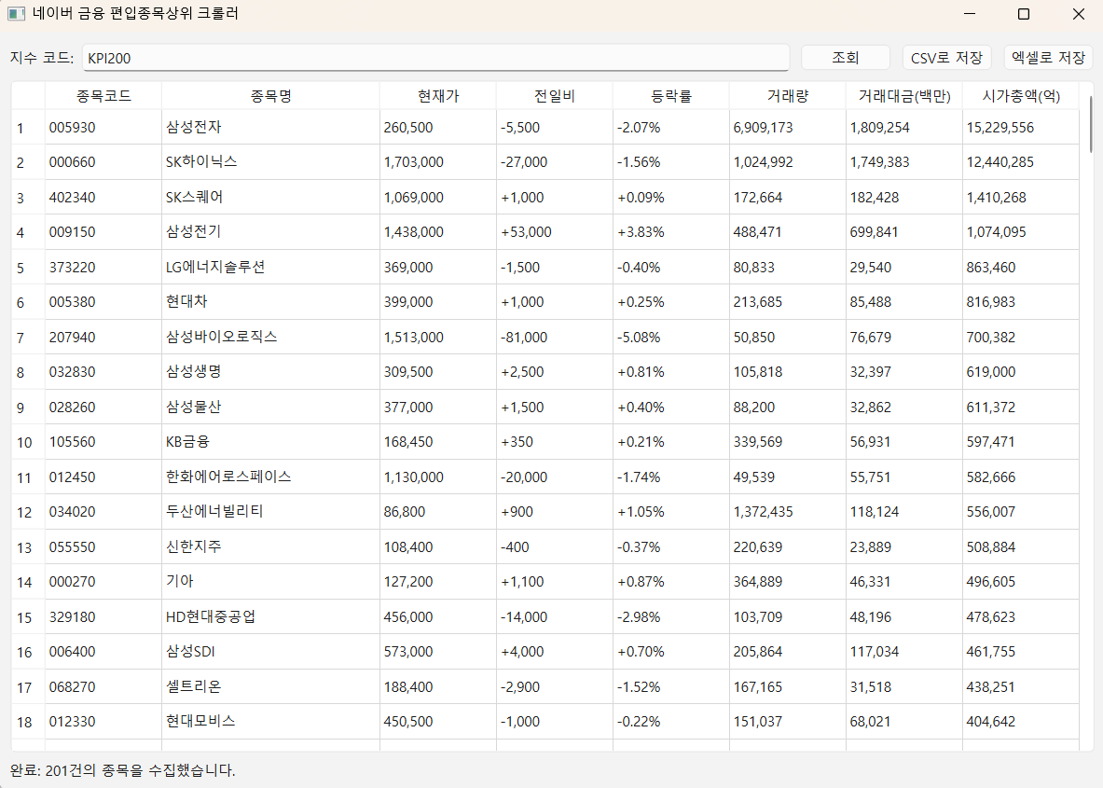
크롤링앱 만들기
네이버에서 코스피200정도를 크롤링해서 GUI앱으로 만들기
  https://finance.naver.com/sise/sise_index.naver?code=KPI200
  파이썬에서 BeautifulSoup4를 사용해서 위의 주소에서 편입종목상위 데이터를 크롤링하는 코드를 생성해줘
  PyQt6을 사용해서 GUI기반의 앱으로 만들어줘.

Slide 41
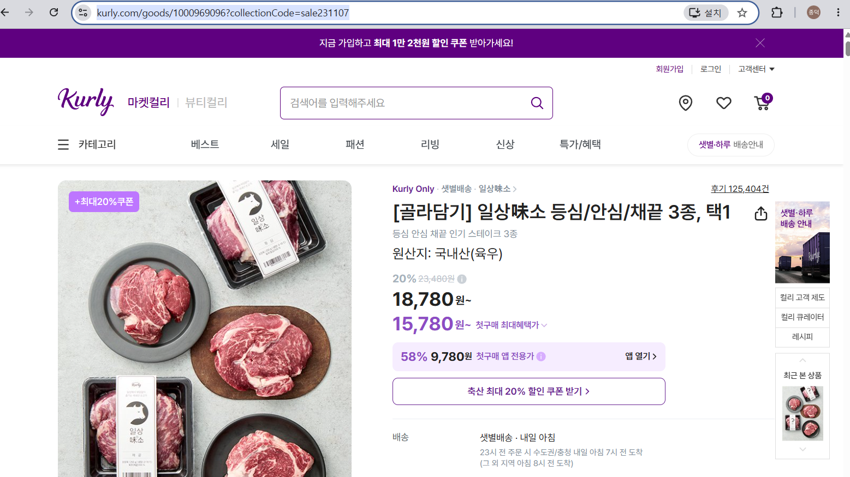
수집한 자료를 분석하고 시각화하기
파이썬으로 수집한 자료를 분석하고 시각화 하기
  마켓컬리의 데이터를 크롤링해서 분석하고 시각화하기
  https://www.kurly.com/goods/1000969096?collectionCode=sale231107

Slide 42
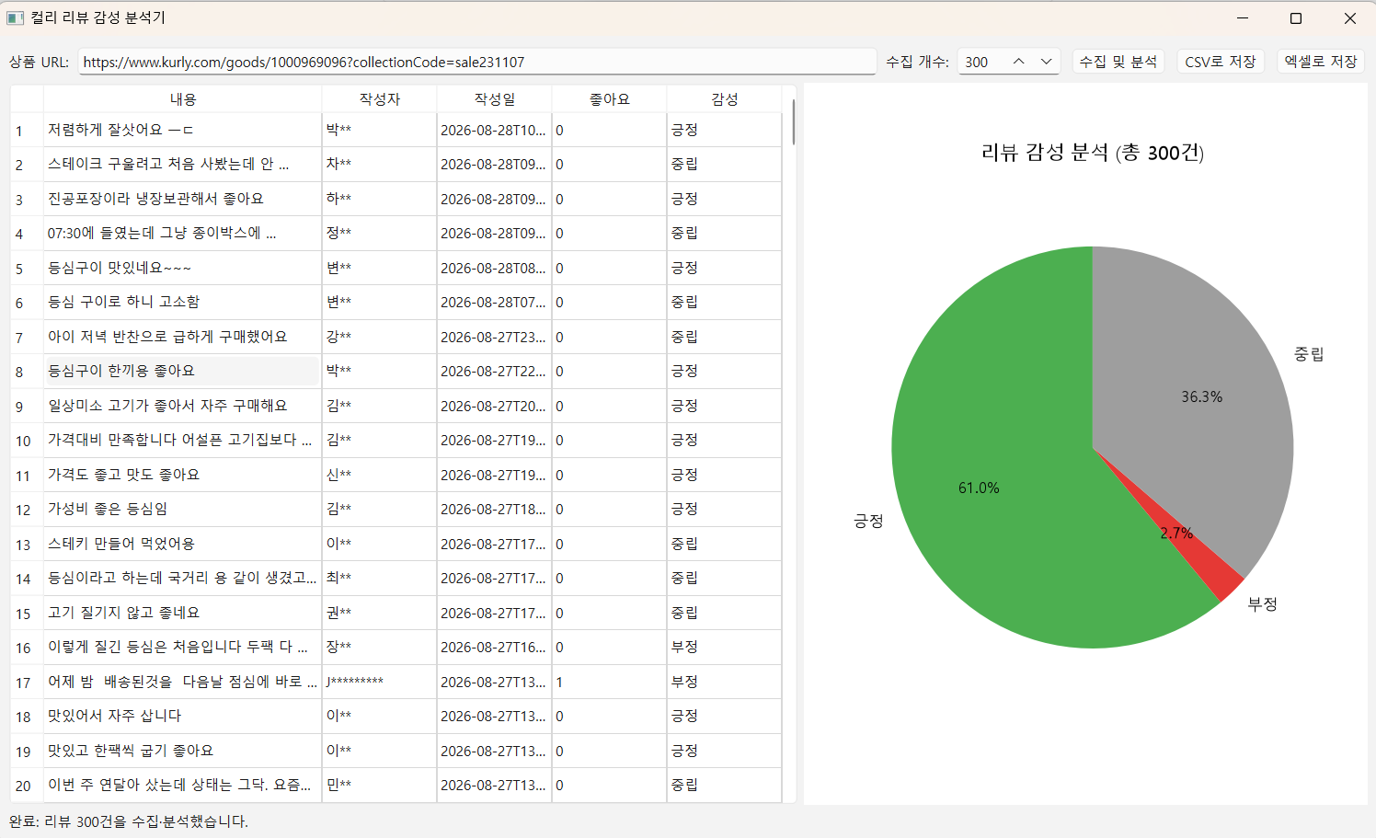
수집한 자료를 분석하고 시각화하기
파이썬으로 수집한 자료를 분석하고 시각화 하기

Slide 43
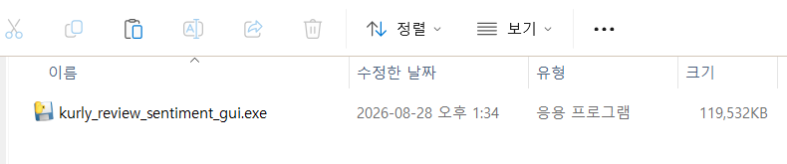
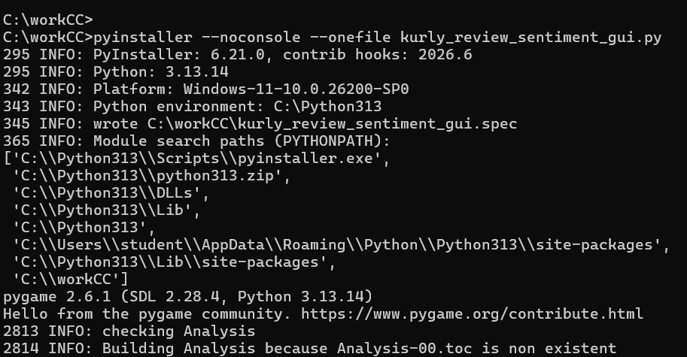

수집한 자료를 분석하고 시각화하기
pyinstaller를 설치한 상태라면 아래의 작업을 통해 배포가 가능한 *.exe파일을 생성할 수 있다.
  cmd
  pyinstaller --noconsole --onefile kurly_review.py

